Slide 1
Můj táta je vinař

Slide 2
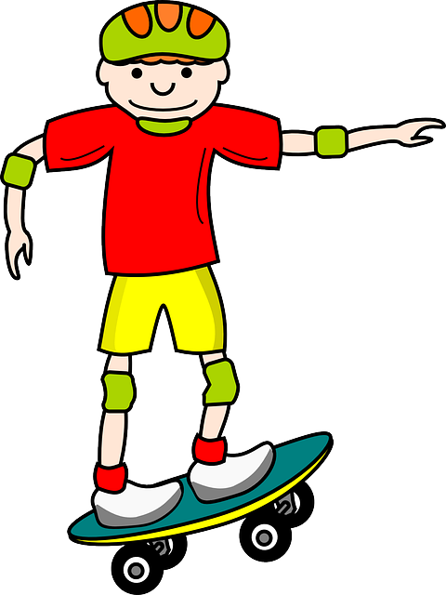
Ahoj kluci a holky. Jmenuji se Tom a rád sportuji.

Slide 3
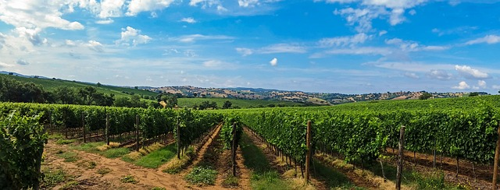
Bydlím v malém městečku na jižní Moravě. Kolem jsou samé vinice.

Slide 4
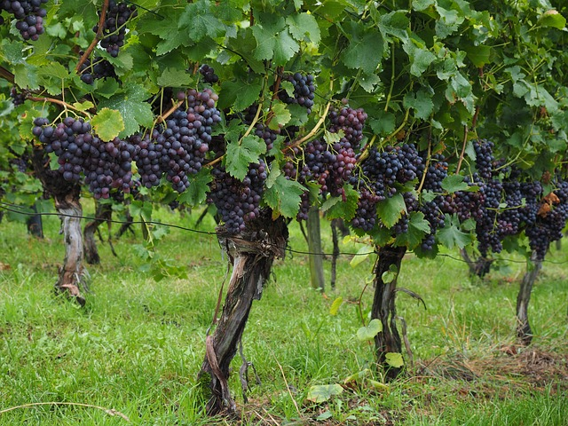
Můj tatínek je vinař a já mu často pomáhám.
Že nevíte, co dělá vinař?
Já vám to ukážu!

Slide 5
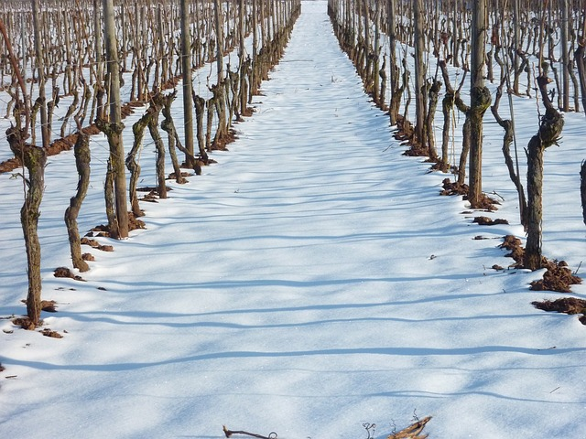
V zimě vinice spí.

Slide 6
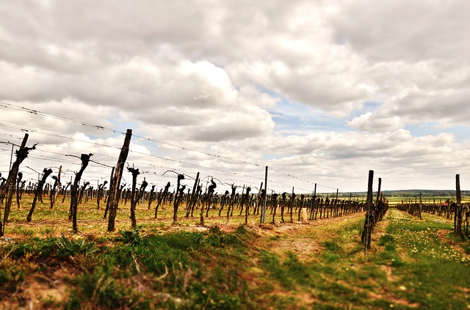
Na jaře se ale na vinici pracuje. Stříhá se, uvazuje k drátům.

Slide 7
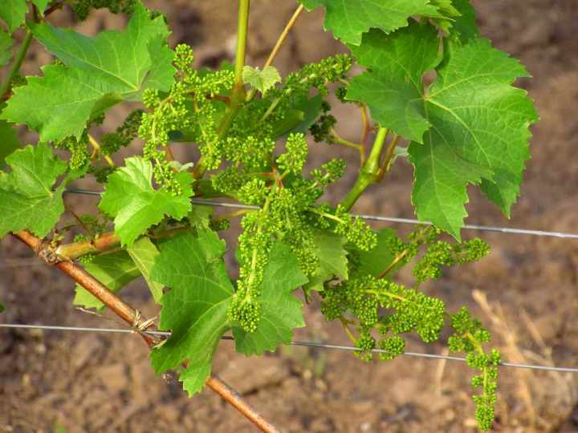
Vinná réva roste, kvete. Tatínek ji ošetřuje, stříká.

Slide 8
Potom se objeví hrozny. Zrají na vinici až do září. Tatínek se o ně musí starat.

Slide 9
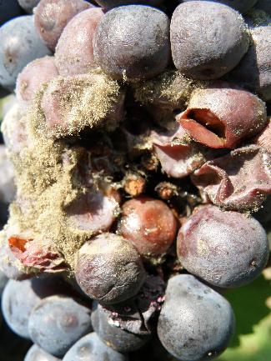
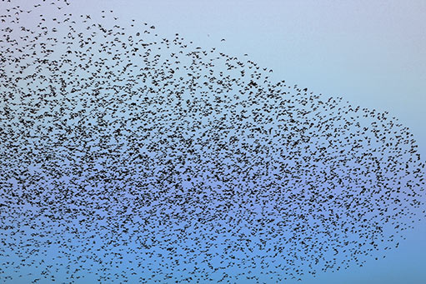
Chráníme hrozny před špačky, vosami i různými nemocemi.

Slide 10
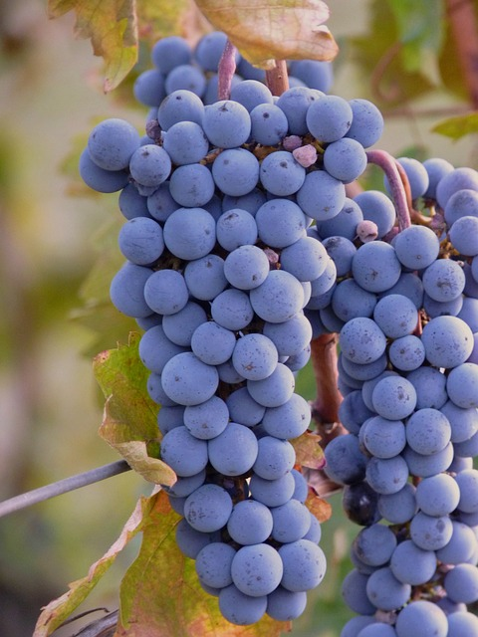
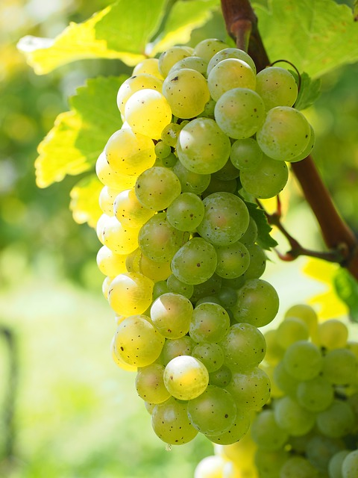
A pak je vinobraní. Sbíráme všichni. Červené i bílé hrozny. Tatínek na vše dohlíží!

Slide 11
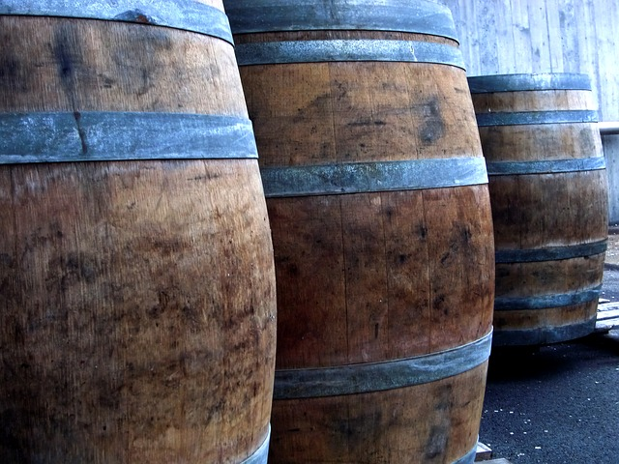
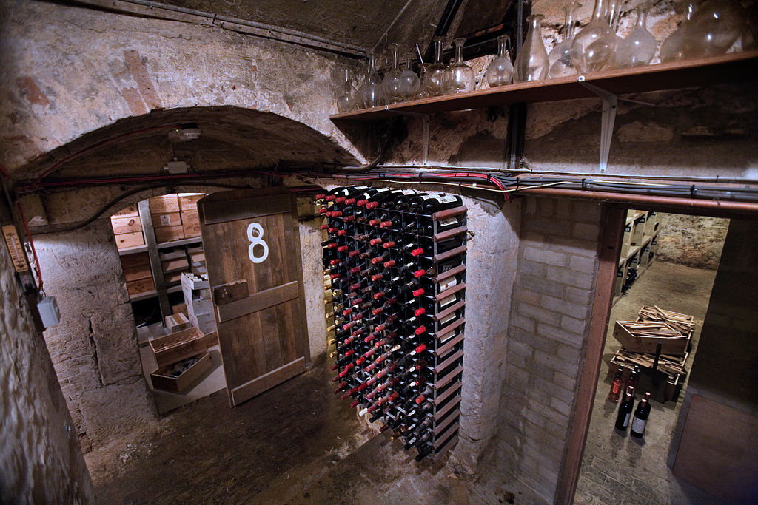
A pak už čeká na tatínka hodně práce ve sklepě. Aby se z hroznů stalo víno.

Slide 12
Prvky polytechnické výchovy
Vzdělávací oblast: Dítě a svět
Vzdělávací podoblast: Sociální informovanost
Integrovaný blok: Já, ty, my a vnímání
Téma: Můj táta je vinař
Konkretizované výstupy: Seznamovat děti s povoláními, s povoláními typickými pro určitou oblast, s pracovními postupy

Slide 13
Metodický postup
Celý materiál směřuje k objasnění práce vinaře.
Je vhodné s dětmi sledovat jednotlivé snímky, číst text, který vypráví Tom.
Je vhodné navštívit vinařství.

Slide 14
Použité zdroje
Volné zdroje: www.pixabay.com
ROYAN, Jorge. www.wikipedie.com [online]. [cit. 11.5.2015]. Dostupný na WWW: http://commons.wikimedia.org/wiki/File:Oxford_-_Jesus_College_-_0531.jpg

Slide 15
Materiály, pomůcky
Dotyková obrazovka, připojená k PC

Slide 16
Cíle polytechnické výchovy
Chápat postavení techniky a technických oborů v životě lidstva jako devízu
Učit děti základním poznatkům o technice
Směrovat děti k získávání základních pracovních dovedností a návyků
Vnímat vliv techniky na společnost a přírodu
Vést děti ke kooperativnímu hodnocení a sebehodnocení
Podpořit rozvoj myšlenkového potenciálu
dětí

